Slide 1

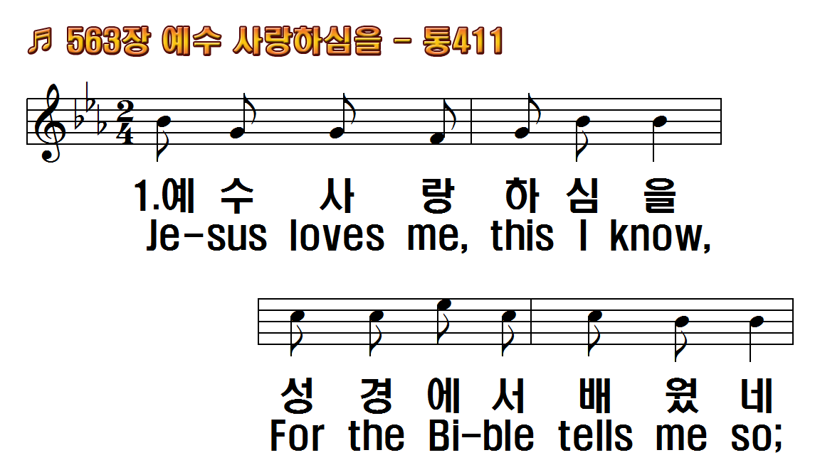
1.예수 사랑하심을
2.나를 사랑하시고
3.내가 연약할수록
4.세상사는 동안에
후.날 사랑하심 날 사랑
1.Jesus loves me, this I
2.Jesus loves me, He
3.Jesus loves me, loves
4.Jesus loves me, He
R.Yes, Jesus loves me!

Slide 2
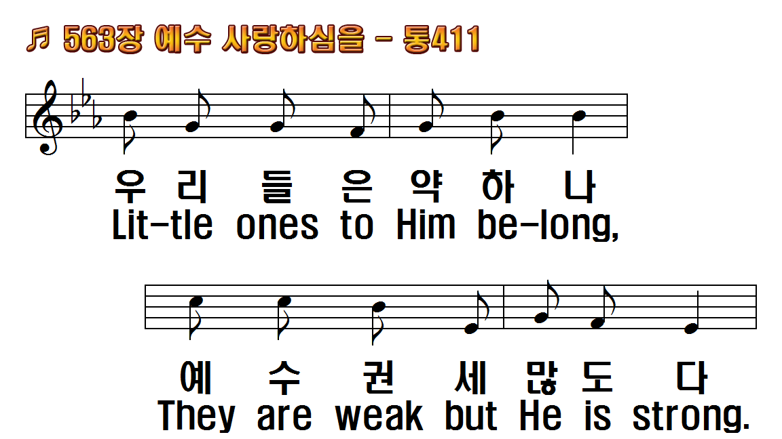
1.예수 사랑하심을
2.나를 사랑하시고
3.내가 연약할수록
4.세상사는 동안에
후.날 사랑하심 날 사랑
1.Jesus loves me, this I
2.Jesus loves me, He
3.Jesus loves me, loves
4.Jesus loves me, He
R.Yes, Jesus loves me!

Slide 3
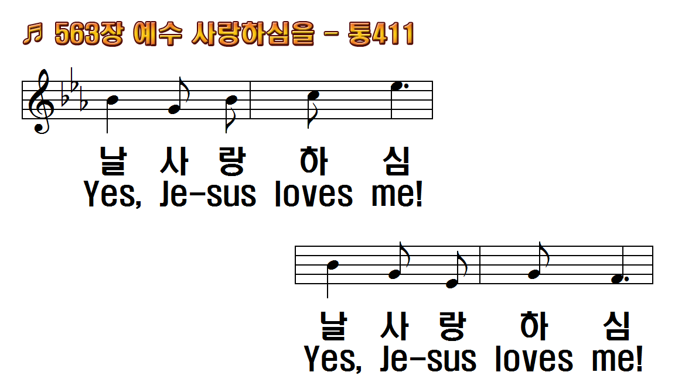
1.예수 사랑하심을
2.나를 사랑하시고
3.내가 연약할수록
4.세상사는 동안에
후.날 사랑하심 날 사랑
1.Jesus loves me, this I
2.Jesus loves me, He
3.Jesus loves me, loves
4.Jesus loves me, He
R.Yes, Jesus loves me!

Slide 4
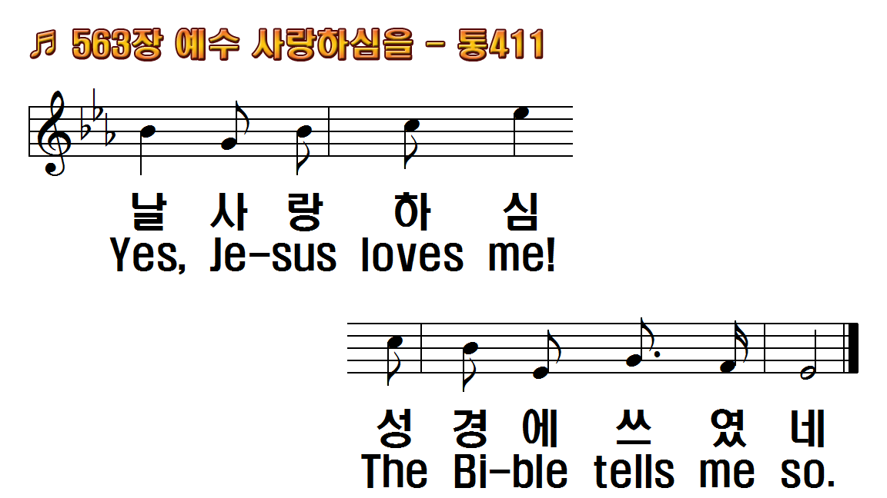
1.예수 사랑하심을
2.나를 사랑하시고
3.내가 연약할수록
4.세상사는 동안에
후.날 사랑하심 날 사랑
1.Jesus loves me, this I
2.Jesus loves me, He
3.Jesus loves me, loves
4.Jesus loves me, He
R.Yes, Jesus loves me!

Slide 5
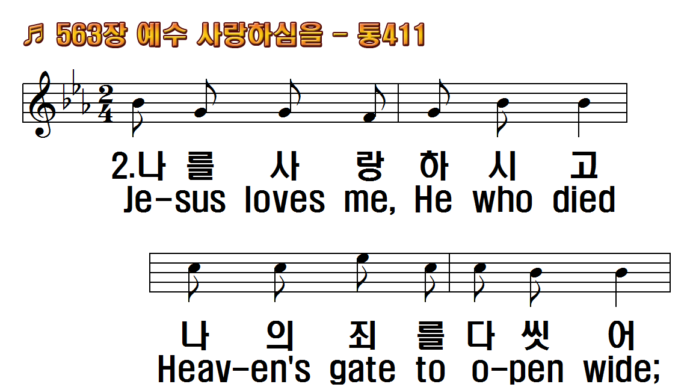
1.예수 사랑하심을
2.나를 사랑하시고
3.내가 연약할수록
4.세상사는 동안에
후.날 사랑하심 날 사랑
1.Jesus loves me, this I
2.Jesus loves me, He
3.Jesus loves me, loves
4.Jesus loves me, He
R.Yes, Jesus loves me!

Slide 6
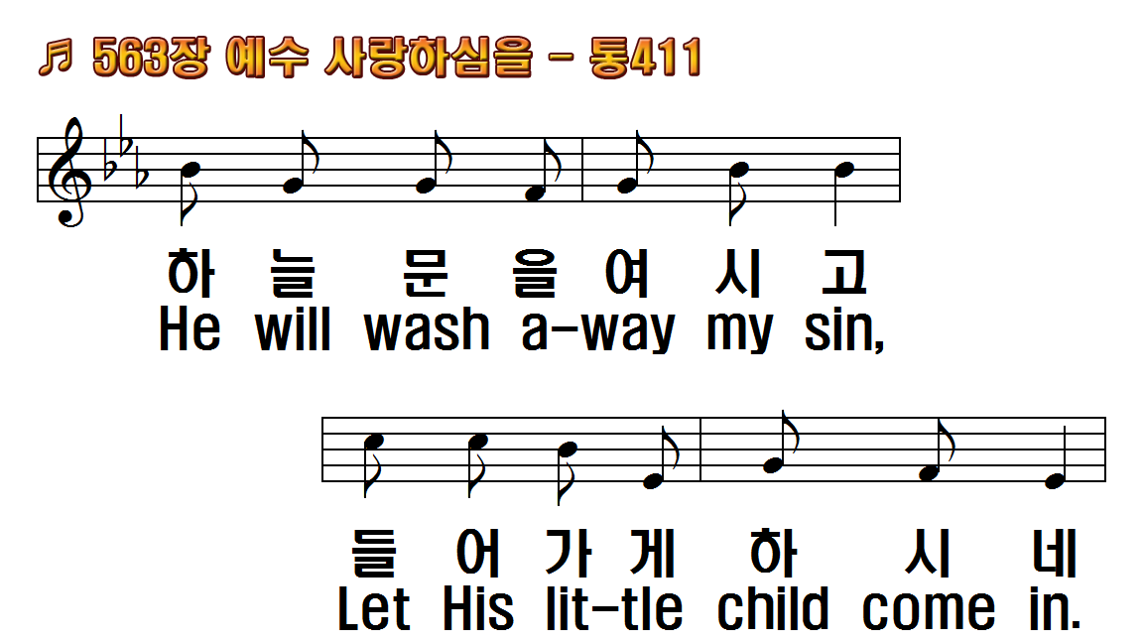
1.예수 사랑하심을
2.나를 사랑하시고
3.내가 연약할수록
4.세상사는 동안에
후.날 사랑하심 날 사랑
1.Jesus loves me, this I
2.Jesus loves me, He
3.Jesus loves me, loves
4.Jesus loves me, He
R.Yes, Jesus loves me!

Slide 7
1.예수 사랑하심을
2.나를 사랑하시고
3.내가 연약할수록
4.세상사는 동안에
후.날 사랑하심 날 사랑
1.Jesus loves me, this I
2.Jesus loves me, He
3.Jesus loves me, loves
4.Jesus loves me, He
R.Yes, Jesus loves me!

Slide 8
1.예수 사랑하심을
2.나를 사랑하시고
3.내가 연약할수록
4.세상사는 동안에
후.날 사랑하심 날 사랑
1.Jesus loves me, this I
2.Jesus loves me, He
3.Jesus loves me, loves
4.Jesus loves me, He
R.Yes, Jesus loves me!

Slide 9
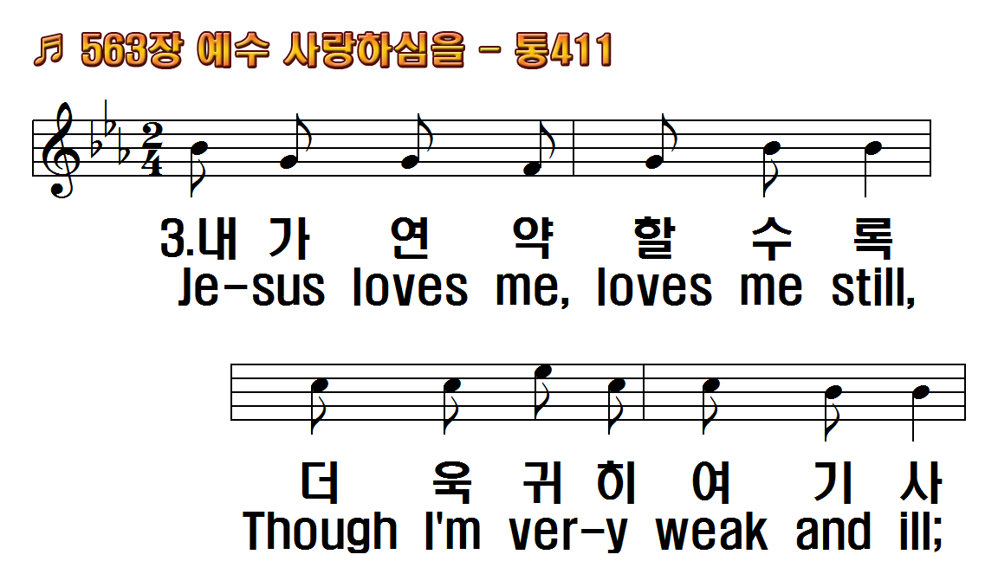
1.예수 사랑하심을
2.나를 사랑하시고
3.내가 연약할수록
4.세상사는 동안에
후.날 사랑하심 날 사랑
1.Jesus loves me, this I
2.Jesus loves me, He
3.Jesus loves me, loves
4.Jesus loves me, He
R.Yes, Jesus loves me!

Slide 10
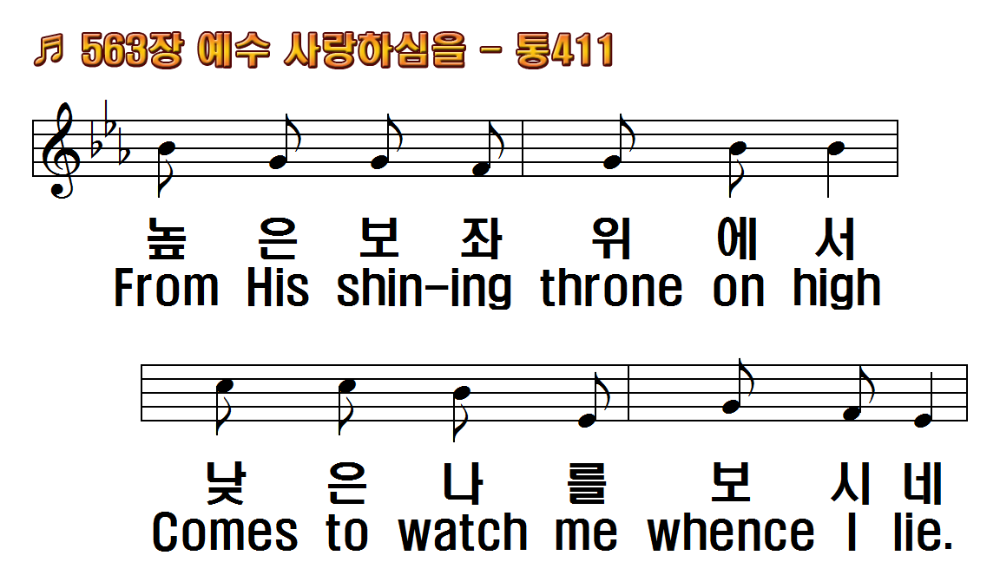
1.예수 사랑하심을
2.나를 사랑하시고
3.내가 연약할수록
4.세상사는 동안에
후.날 사랑하심 날 사랑
1.Jesus loves me, this I
2.Jesus loves me, He
3.Jesus loves me, loves
4.Jesus loves me, He
R.Yes, Jesus loves me!

Slide 11
1.예수 사랑하심을
2.나를 사랑하시고
3.내가 연약할수록
4.세상사는 동안에
후.날 사랑하심 날 사랑
1.Jesus loves me, this I
2.Jesus loves me, He
3.Jesus loves me, loves
4.Jesus loves me, He
R.Yes, Jesus loves me!

Slide 12
1.예수 사랑하심을
2.나를 사랑하시고
3.내가 연약할수록
4.세상사는 동안에
후.날 사랑하심 날 사랑
1.Jesus loves me, this I
2.Jesus loves me, He
3.Jesus loves me, loves
4.Jesus loves me, He
R.Yes, Jesus loves me!

Slide 13
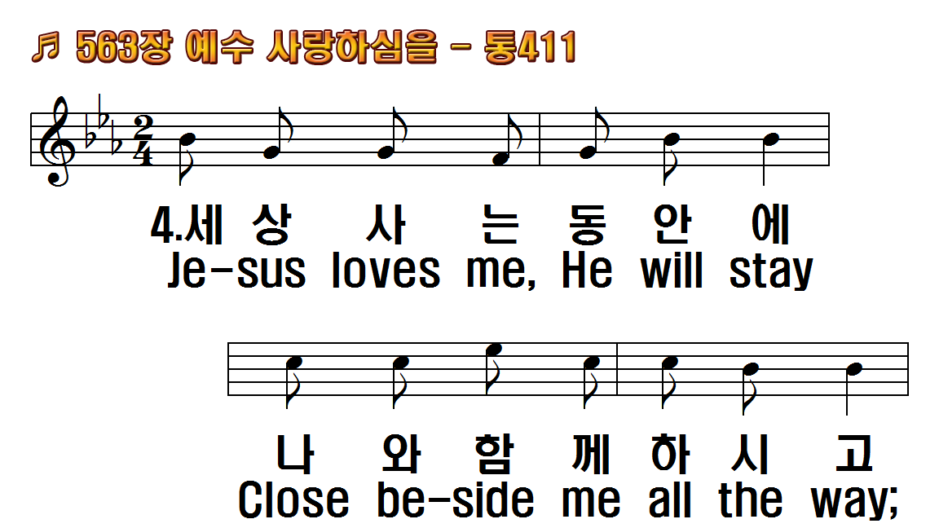
1.예수 사랑하심을
2.나를 사랑하시고
3.내가 연약할수록
4.세상사는 동안에
후.날 사랑하심 날 사랑
1.Jesus loves me, this I
2.Jesus loves me, He
3.Jesus loves me, loves
4.Jesus loves me, He
R.Yes, Jesus loves me!

Slide 14
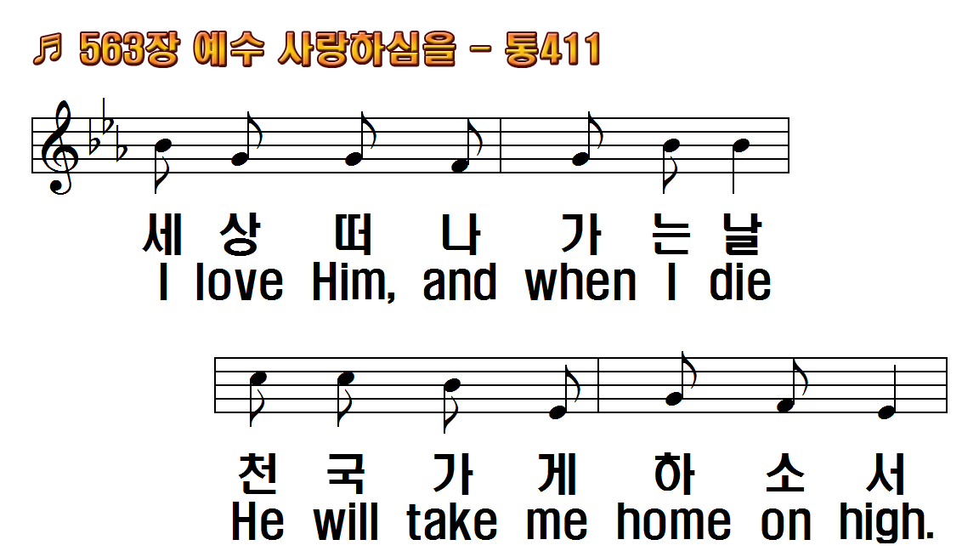
1.예수 사랑하심을
2.나를 사랑하시고
3.내가 연약할수록
4.세상사는 동안에
후.날 사랑하심 날 사랑
1.Jesus loves me, this I
2.Jesus loves me, He
3.Jesus loves me, loves
4.Jesus loves me, He
R.Yes, Jesus loves me!

Slide 15
1.예수 사랑하심을
2.나를 사랑하시고
3.내가 연약할수록
4.세상사는 동안에
후.날 사랑하심 날 사랑
1.Jesus loves me, this I
2.Jesus loves me, He
3.Jesus loves me, loves
4.Jesus loves me, He
R.Yes, Jesus loves me!

Slide 16
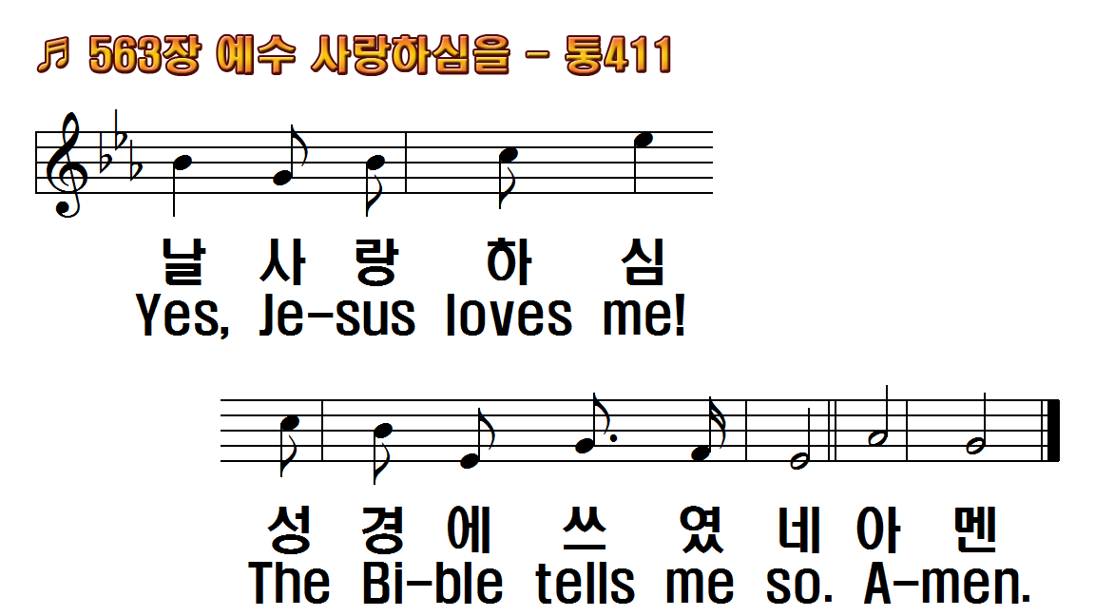
1.예수 사랑하심을
2.나를 사랑하시고
3.내가 연약할수록
4.세상사는 동안에
후.날 사랑하심 날 사랑
1.Jesus loves me, this I
2.Jesus loves me, He
3.Jesus loves me, loves
4.Jesus loves me, He
R.Yes, Jesus loves me!

Slide 17
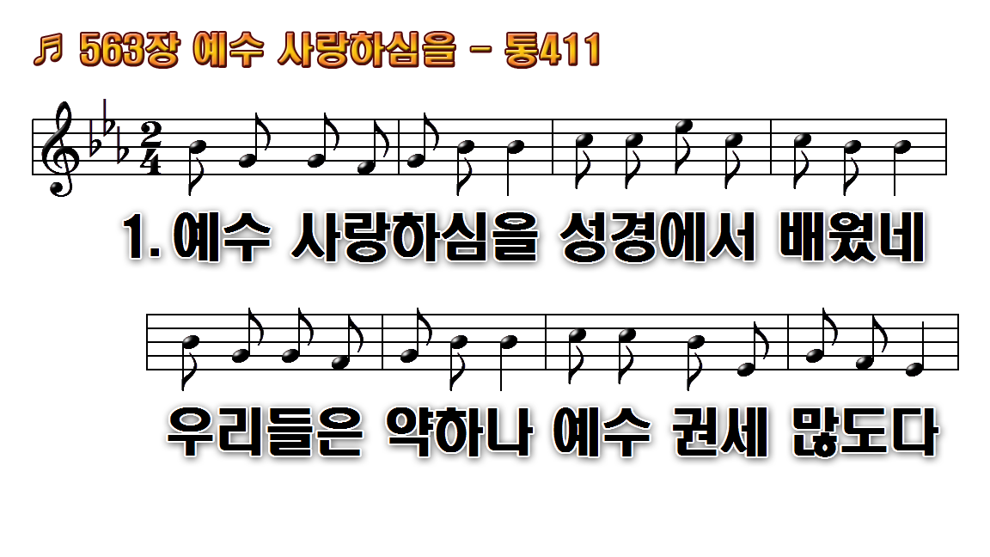
1.예수 사랑하심을 성경에서
2.나를 사랑하시고 나의 죄를 다
3.내가 연약할수록 더욱 귀히
4.세상사는 동안에 나와

Slide 18
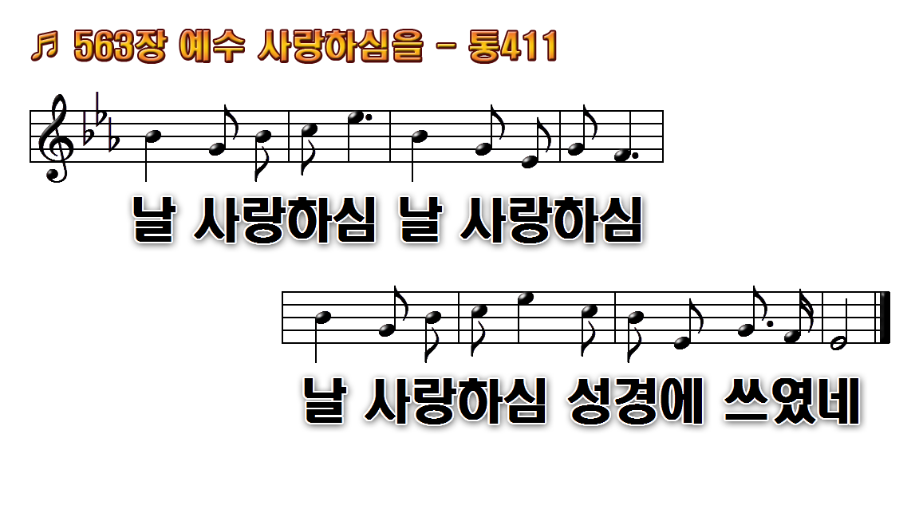
1.예수 사랑하심을 성경에서
2.나를 사랑하시고 나의 죄를 다
3.내가 연약할수록 더욱 귀히
4.세상사는 동안에 나와

Slide 19
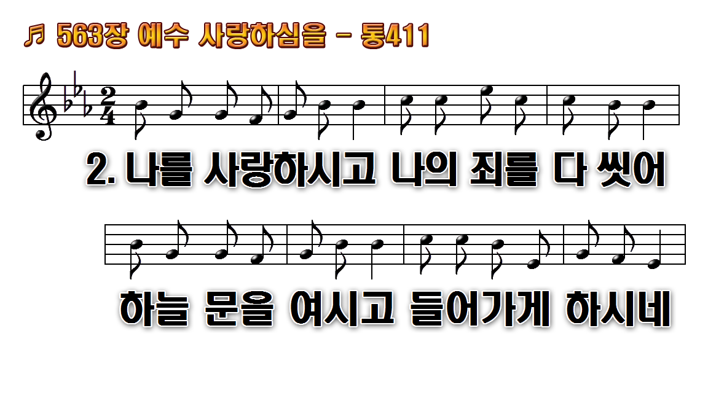
1.예수 사랑하심을 성경에서
2.나를 사랑하시고 나의 죄를 다
3.내가 연약할수록 더욱 귀히
4.세상사는 동안에 나와

Slide 20
1.예수 사랑하심을 성경에서
2.나를 사랑하시고 나의 죄를 다
3.내가 연약할수록 더욱 귀히
4.세상사는 동안에 나와

Slide 21
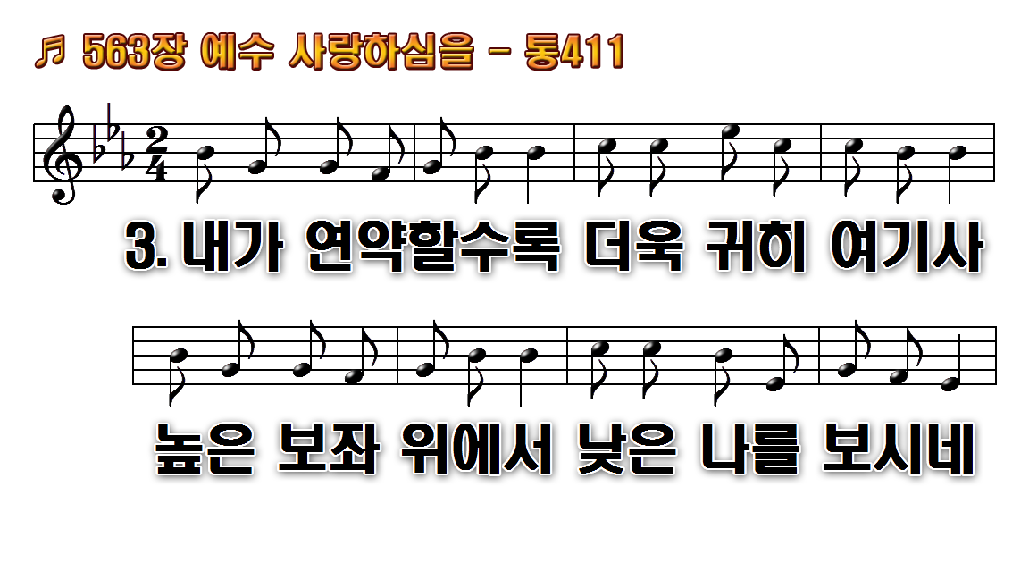
1.예수 사랑하심을 성경에서
2.나를 사랑하시고 나의 죄를 다
3.내가 연약할수록 더욱 귀히
4.세상사는 동안에 나와

Slide 22
1.예수 사랑하심을 성경에서
2.나를 사랑하시고 나의 죄를 다
3.내가 연약할수록 더욱 귀히
4.세상사는 동안에 나와

Slide 23
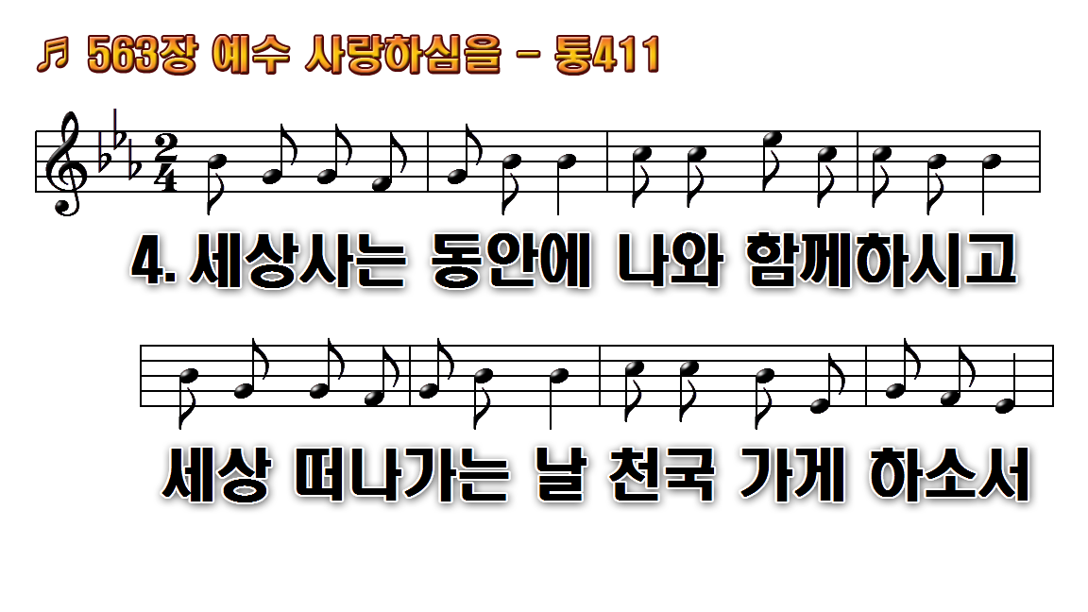
1.예수 사랑하심을 성경에서
2.나를 사랑하시고 나의 죄를 다
3.내가 연약할수록 더욱 귀히
4.세상사는 동안에 나와

Slide 24
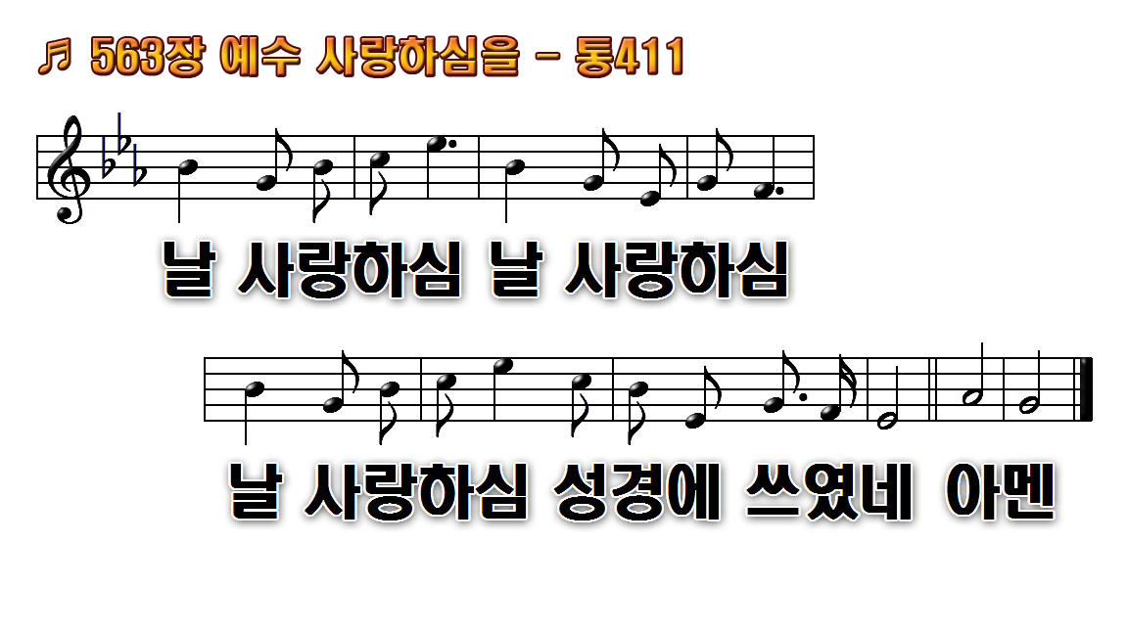
1.예수 사랑하심을 성경에서
2.나를 사랑하시고 나의 죄를 다
3.내가 연약할수록 더욱 귀히
4.세상사는 동안에 나와

